Slide 1
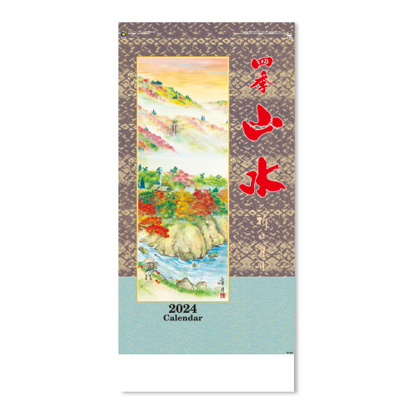
【提案書】
四季山水
特徴
四季折々の情景を心豊かに表現した、山水画を集めたカレンダー。見る人の心を和ませ、和室を優雅に彩ってくれます。7枚ものなので、コストパフォーマンスも高く販促品に最適です。※掲載している価格は、100冊の場合の1冊単価になります。価格については、お見積り依頼後に担当スタッフから別途ご案内いたします。
納期
納期スペース
仕様
素材：ケント紙・110kg
サイズ：46/3切・7枚（W350×H760mm）
重量：50冊（13kg）
備考：表紙名入れ有り（印刷寸法：W300×H65mm以内）
お見積
お見積りスペース

